Slide 1
靜心高中
金融科技夏令營
台大財金所

Slide 2
04
文字探勘
文字探勘，是一種利用資料探勘技術，從非結構化的文字中，萃取出有用資訊的學問。

Slide 3
自然語言處理(NLP)
自然語言處裡，是一門結合語言學和人工智慧的領域。利用機器學習等手段，嘗試讓機器從人類的語言中，獲得有意義的資訊。

Slide 4

自然語言
自然語言是人類為了溝通所創造，一種有「結構性語法」的語言。除了我們平常講的中文、英文外，文字、語音、甚至是音樂，也都屬於自然語言的範疇。

Slide 5

程式語言
相對而言，「程式語言」則是人類為了與計算機溝通，而設計的人工語言。例如python、c、java等。自然語言處理，就是希望讓電腦理解、運用人類語言。

Slide 6
NLP的演進
1960-1980
人類基於自身知識建立規則、辭庫，實現簡易的翻譯、問答等。
1990-2000
網路與機器學習興起，基於統計與數學模型取代規則，大幅提升如語音辨識之準確率。
2008至今
由於運算能力大幅提高，深度學習興起，大量NLP模型被提出，使得NLP各領域任務都有突破性發展。

Slide 7

循環神經網路（RNN)
同樣的詞彙搭配不同的前後文常有不同的意義，故語言通常需要考慮「前後文」來解讀。循環神經網路（RNN）基於此想法，創建了一能夠額外考慮前文的模型。

Slide 8

長短期記憶模型（LSTM)
傳統的RNN會因為梯度爆炸等問題，在長期記憶中表現不好。LSTM針對此問題進行改良，讓模型可以「選擇性記憶、遺忘」，改善了長期記憶的表現。

Slide 9
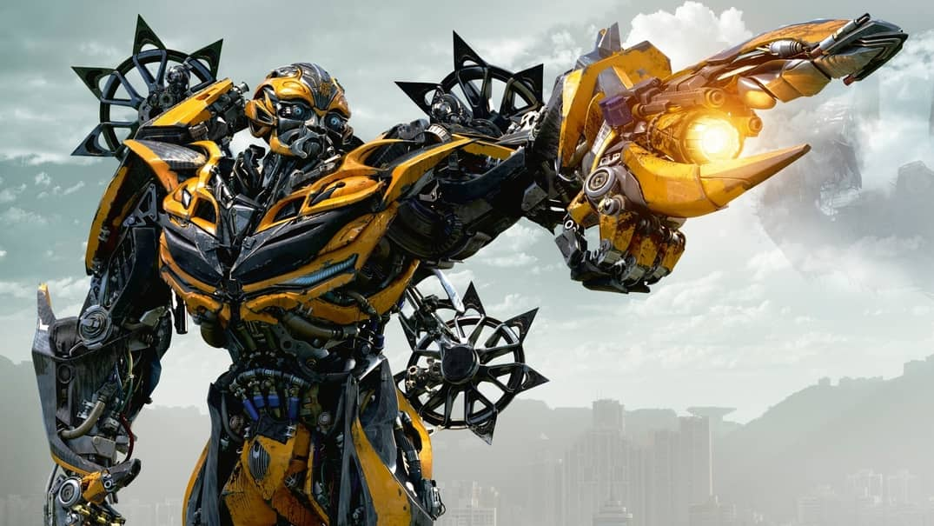
Transformer
2017年，GOOGLE發表了一篇經典論文“Attention Is All You Need”,提出了一名為「Transformer」的全新架構，解決LSTM無法平行運算的問題，於NLP任務中開啟了一全新的篇章。

Slide 10

BERT
2019年，GOOGLE 基於Transformer中Encoder技術，利用大量無標註資料（BooksCorpus及 English Wikipedia共約33億個字）訓練而成，可稱得上是目前NLP界應用最廣，各任務上表現最好的模型！

